Slide 2
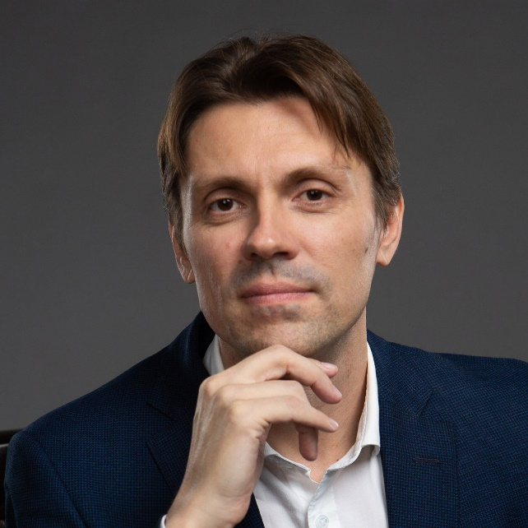
МАКАРОВ Сергей Владимирович
СПИКЕР
заместитель директора автономной некоммерческой организации «Национальный центр финансовой грамотности», независимый финансовый советник с 2006 года, эксперт Проекта Минфина России по повышению финансовой грамотности населения, бизнес-тренер и инвестор, г. Москва
Роль волонтеров в развитии федеральных проектов по финансовому просвещению, реализуемых в рамках Национальной стратегии повышения финансовой грамотности

Slide 3
2016 - 2020
Сеть консультационно-методических центров 13 регионов -> 24 региона
Обучающая программа для консультантов (72 часа + 18 часов)
Подготовлено ~ 8800 консультантов по финансовой грамотности
Где есть консультанты: 9 регионов -> 79 регионов
Они провели 23 000+ мероприятий, охвачено 15.000.000+ человек (в том числе и в моногородах)
Опубликовано более 1500 материалов по финансовой грамотности в региональных СМИ и социальных сетях

Slide 4
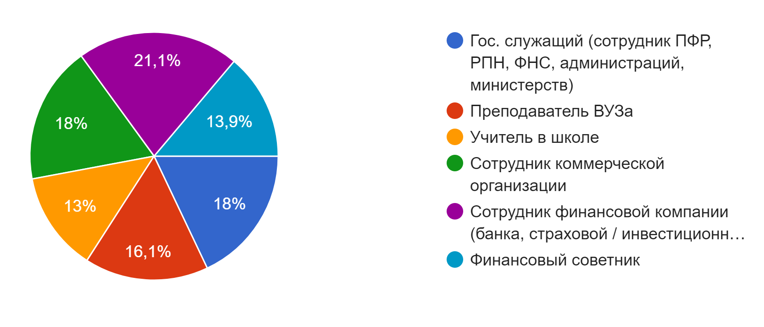
Кто они?
Прошли обучение в Финансовом университете (72 часа)
Каждый организовал и провел 2 и более мероприятия
Регулярное доп. обучение (новое в финансовой сфере, публичные выступления, копирайтинг)
С 2019 года ежегодная переаттестация
4

Slide 5
Где участвовали?
Недели финансовой грамотности и Недели сбережений (мероприятия, ответы на вопросы, консультации)
Семейные финансовые фестивали (Москва, Ярославль, Воронеж, Уфа и т.д.)
Эфиры на Одноклассниках (охват 1,3 млн. чел.)
Проект с НСПК «МИР» (в процессе, 70 мероприятий, 22 региона)
Новая возможность: проект «Финансовая грамотность на рабочем месте»

Slide 6
Программа «ФГ на рабочем месте»
Бесплатная для сотрудников и работодателей
По апробированной методике, содержит 8 основных тем по финансовой грамотности
В разных форматах (очный, дистанционный, информационный, индивидуальный)
Продолжительность 2-3 часа
Без продаж финансовых продуктов

Slide 7
Что дают программы повышения финансовой грамотности на рабочем месте?
КОМПАНИИ
Увеличение продуктивности сотрудников
Удержание персонала (отсутствие затрат на поиск, обучение и адаптацию)
Снижение воровства и количества прогулов
Улучшение эмоциональной обстановки
Снижение вычетов из зарплаты
СОТРУДНИКУ
Снижение количества времени на решение личных финансовых проблем
Улучшение благосостояния и финансовой защищенности
Снижение уровня стресса и улучшение здоровья
Удовлетворенность от работы и уверенность в будущем
КОМПЛЕКСНЫЙ РЕЗУЛЬТАТ
Увеличение
эффективности бизнеса
Улучшение экономической
безопасности
Социально
значимый эффект

Slide 8
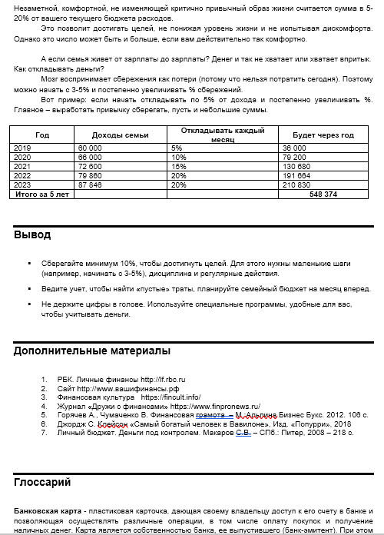
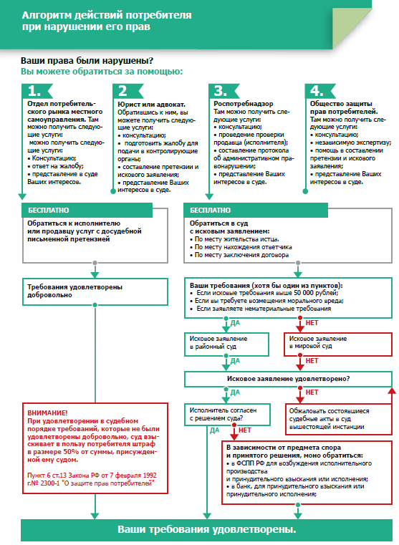
Что внутри:
Презентации
Теоретические материалы
Памятки для печати или рассылки
Раздаточные материалы
Статьи для портала
Тестовые вопросы
Домашние задания
Ссылки на дополнительные материалы
Анонсы для приглашения и вовлечения сотрудников

Slide 9
Результаты пилотных мероприятий
Участвовало > 600 человек из 18 городов (включая моногорода)
90% участников оценили программу как полезную
85% участников оценили программу как простую и понятную
Тестирование показало изменение уровня знаний участников мероприятий. В 2 раза больше слушателей успешно проходили тестирование
От 60 до 95% участников готовы рекомендовать программу коллегам

Slide 10
Приглашаем к участию организации и консультантов по финансовой грамотности

Slide 11
Контакты
Макаров Сергей, заместитель директора НЦФГ
Тел: +7 (499) 501 11 73 – офис +7 (926) 381 07 33 – мобильный
Почта: makarov@ncfg.ru

Slide 12
ПРИЛОЖЕНИЯ

Slide 13
Сильные стороны:
Массовость, охват
Бесплатно
Энтузиазм
Самостоятельность
Риски и преграды:
Слабый контроль
Продажи
Текучка
Неэффективность
Зона развития:
Сообщество (в т.ч. и региональные)
Поддержка знания на уровне
Мотивация оставаться «в теме»
Доступ к аудитории / PR /админ.поддержка

Slide 14
Какие мероприятия провели?
Банковские продукты и услуги, НКО | 13,0%
Государственное и негосударственное пенсионное обеспечение | 5,5%
Защита прав потребителей финансовых услуг | 3,7%
Инвестиционные инструменты и риски инвестиций | 5,8%
Налогообложение физических лиц и индивидуальных предпринимателей | 4,5%
Общие вопросы финансовой грамотности | 29,7%
Страхование рисков и личное страхование граждан | 5,7%
Управление личными финансами, семейный бюджет | 25,1%
Финансовая безопасность и мошенничество | 6,9%

Slide 16
